Slide 1
Intercâmbio Luso-ibérico: Imersão Linguística AGRUPAMENTO DE ESCOLAS DE VENDAS NOVAS IESO COLONOS DE GÉVORA, BADAJOZ
SOMOS EUROPA – EUROACE
"Somos Europa" é o lema que será trabalhado nos Encontros Estudantis EUROACE 2017

Slide 2
Intercâmbio Luso-ibérico: Imersão Linguística AGRUPAMENTO DE ESCOLAS DE VENDAS NOVAS IESO COLONOS DE GÉVORA, BADAJOZ
SOMOS EUROPA – EUROACE
Objetivos:
Divulgar o conhecimento sobre as três regiões que compõem a euro-região (Extremadura, Alentejo e Centro)
Difundir o espírito europeu entre a população mais jovem.
Pôr em prática as habilidades linguísticas aprendidas

Slide 3
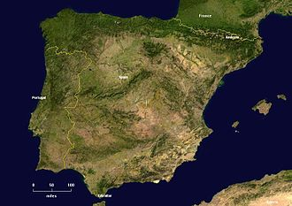
Intercâmbio Luso-ibérico: Imersão Linguística AGRUPAMENTO DE ESCOLAS DE VENDAS NOVAS IESO COLONOS DE GÉVORA, BADAJOZ
Somos realmente tão diferentes?

Slide 4
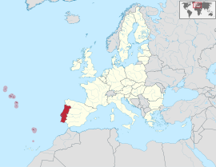
Intercâmbio Luso-ibérico: Imersão Linguística AGRUPAMENTO DE ESCOLAS DE VENDAS NOVAS IESO COLONOS DE GÉVORA, BADAJOZ
PORTUGAL
A área total do território português tem 92 090 km²
E cerca de 10 374 000 milhões de habitantes

Slide 5
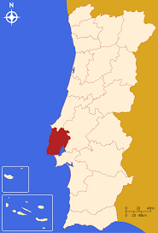
Intercâmbio Luso-ibérico: Imersão Linguística AGRUPAMENTO DE ESCOLAS DE VENDAS NOVAS IESO COLONOS DE GÉVORA, BADAJOZ
PORTUGAL
A nossa forma de governo é a República
A capital de Portugal é Lisboa

Slide 6
Intercâmbio Luso-ibérico: Imersão Linguística AGRUPAMENTO DE ESCOLAS DE VENDAS NOVAS IESO COLONOS DE GÉVORA, BADAJOZ
PORTUGAL
Esta é a nossa bandeira e este o nosso brasão de armas:

Slide 7
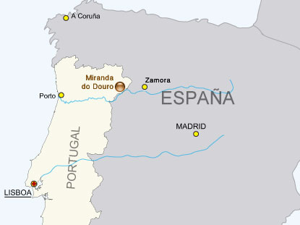
Intercâmbio Luso-ibérico: Imersão Linguística AGRUPAMENTO DE ESCOLAS DE VENDAS NOVAS IESO COLONOS DE GÉVORA, BADAJOZ
PORTUGAL
A língua oficial da República Portuguesa é o português.
É ainda reconhecido oficialmente o mirandês, protegida oficialmente no concelho de Miranda do Douro.

Slide 8
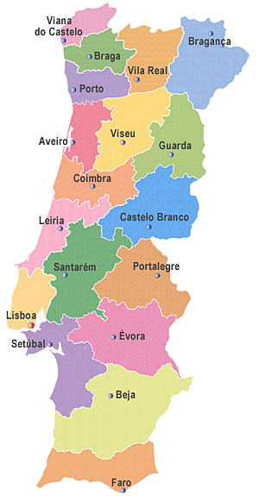
Intercâmbio Luso-ibérico: Imersão Linguística AGRUPAMENTO DE ESCOLAS DE VENDAS NOVAS IESO COLONOS DE GÉVORA, BADAJOZ
PORTUGAL
As principais divisões
Administrativas de Portugal
são os 18 distritos no
continente e as duas regiões
autónomas dos Açores e
Madeira.

Slide 9
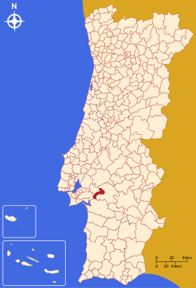
Intercâmbio Luso-ibérico: Imersão Linguística AGRUPAMENTO DE ESCOLAS DE VENDAS NOVAS IESO COLONOS DE GÉVORA, BADAJOZ
Vendas Novas
Vendas Novas é uma
cidade portuguesa,
no Distrito de Évora.
Tem cerca de 11.000
habitantes

Slide 10
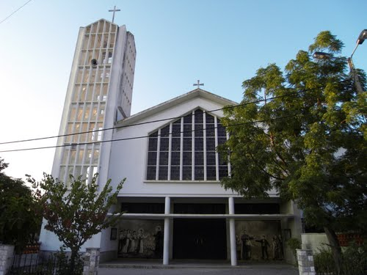
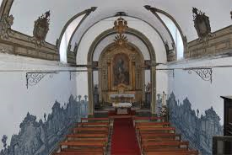
Intercâmbio Luso-ibérico: Imersão Linguística AGRUPAMENTO DE ESCOLAS DE VENDAS NOVAS IESO COLONOS DE GÉVORA, BADAJOZ
Vendas Novas: Património
Igreja de Santo António/ Igreja Matriz
Capela Real do Palácio das Passagens

Slide 11
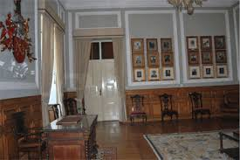
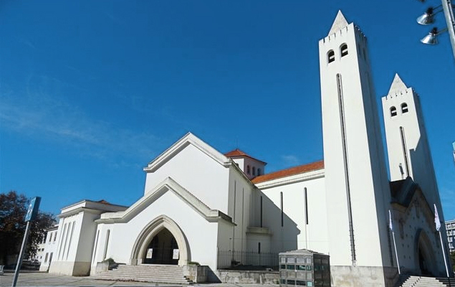
Intercâmbio Luso-ibérico: Imersão Linguística AGRUPAMENTO DE ESCOLAS DE VENDAS NOVAS IESO COLONOS DE GÉVORA, BADAJOZ
Palácio das Passagens
Igreja de Santo António

Slide 12
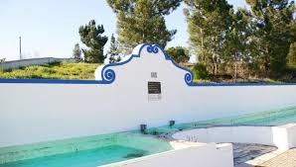
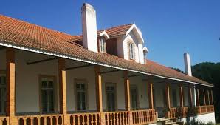
Intercâmbio Luso-ibérico: Imersão Linguística AGRUPAMENTO DE ESCOLAS DE VENDAS NOVAS IESO COLONOS DE GÉVORA, BADAJOZ
Chafariz real
Palácio do Vidigal

Slide 13
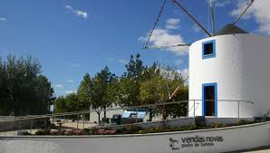
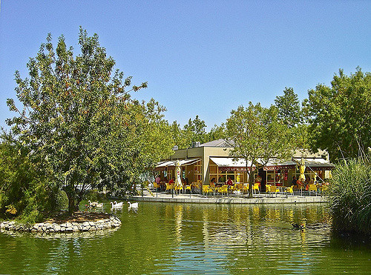
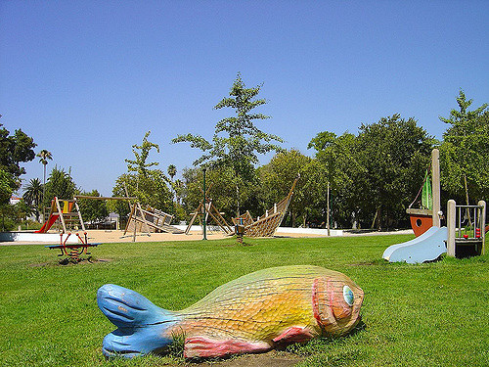
Intercâmbio Luso-ibérico: Imersão Linguística AGRUPAMENTO DE ESCOLAS DE VENDAS NOVAS IESO COLONOS DE GÉVORA, BADAJOZ
Moinho de Vento
Jardim Municipal

Slide 14
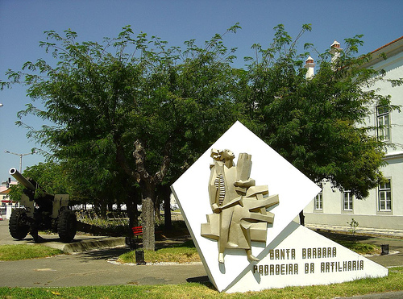
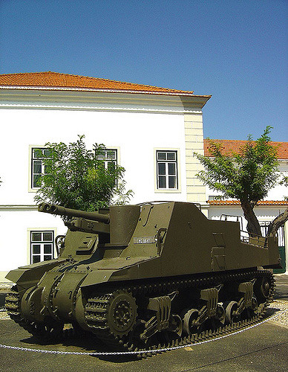
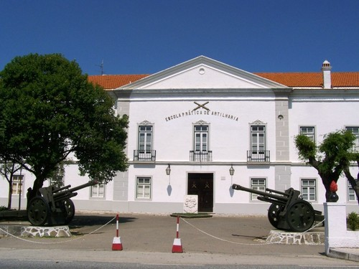
Intercâmbio Luso-ibérico: Imersão Linguística AGRUPAMENTO DE ESCOLAS DE VENDAS NOVAS IESO COLONOS DE GÉVORA, BADAJOZ
Museu de Artilharia

Slide 15
Intercâmbio Luso-ibérico: Imersão Linguística AGRUPAMENTO DE ESCOLAS DE VENDAS NOVAS IESO COLONOS DE GÉVORA, BADAJOZ
A NOSSA ESCOLA
O Agrupamento de Escolas de Vendas Novas é constituído por sete escolas:
Dois jardins de infância, três escolas primárias, a escola básica e a escola secundária.

Slide 16
Intercâmbio Luso-ibérico: Imersão Linguística AGRUPAMENTO DE ESCOLAS DE VENDAS NOVAS IESO COLONOS DE GÉVORA, BADAJOZ
Estudamos ESPANHOL
Cerca de 300 alunos da nossa escola estudam ESPANHOL.

Slide 17
Intercâmbio Luso-ibérico: Imersão Linguística AGRUPAMENTO DE ESCOLAS DE VENDAS NOVAS IESO COLONOS DE GÉVORA, BADAJOZ
Estamos muito contentes com a vossa presença.
Esperamos: criar laços e fazer amizades duradouras.

